Slide 1



CUAS systemoversikt og komponenter

Slide 2







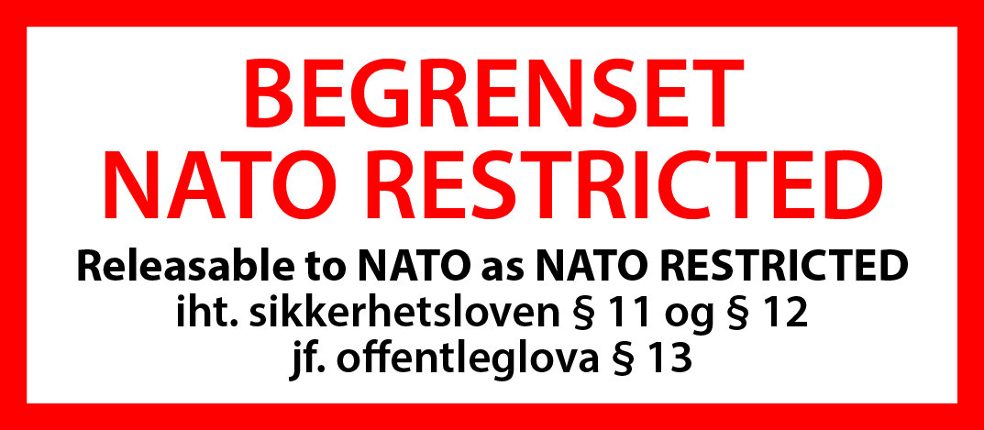
Til 1. lysbildet
Til øvrige lysbilder

Slide 3
Leksjonsmål
Leksjonsplan
Innledning
Hoveddel
Avslutning
Notes:
Leksjonsmål: Hvorfor?
Lederfunksjoner som opptrer i en bestemt rekkefølge.

Slide 4

Systemoversikt - Introduksjon
C-UAS containersystem er et multi-sensor målsystem som gir:
  Dronedeteksjon og observasjon av mål døgnkontinuerlig
  Anti-drone kapasiteter
    360º radar
    Elektro-optisk (EO) tracking og klassifisering
      TV-kamera
      Termisk IR
    RF jammer
    Laser-avstandsmåler
  Andre delsystemer (Integrert i systemet)
    Radio Frequency Direction Finder (RFDF)
    SquareHead akustiske sensorer
    Mobil jammer (LCS)
    Tjoret drone (Skyranger R70)
Notes:
C-UAS containeren er et multi-sensor målsystem som gir oss følgende kapasiteter:
Den kan driftes 24/7 enten ved landstrøm eller aggregat.
Den har en lang rekkevidde både optisk og digitalt i form av de ulike sensorene som sitter på. Optisk kan vi PID-e ut mot 11km avstand med EO kamera.
Radarene har en rekkevidde på omtrent 12km når det kommer til å detektere droner.
I tillegg har den en antidrone kapasitet i form av jamming, radarer og klassifisering av droner ved hjelp av optikken.
Det følger også med eksterne sensorer i form av RFDF og akustiske sensorer
Vi skal se nærmere på hver av komponentene som er installert på containeren

Slide 5
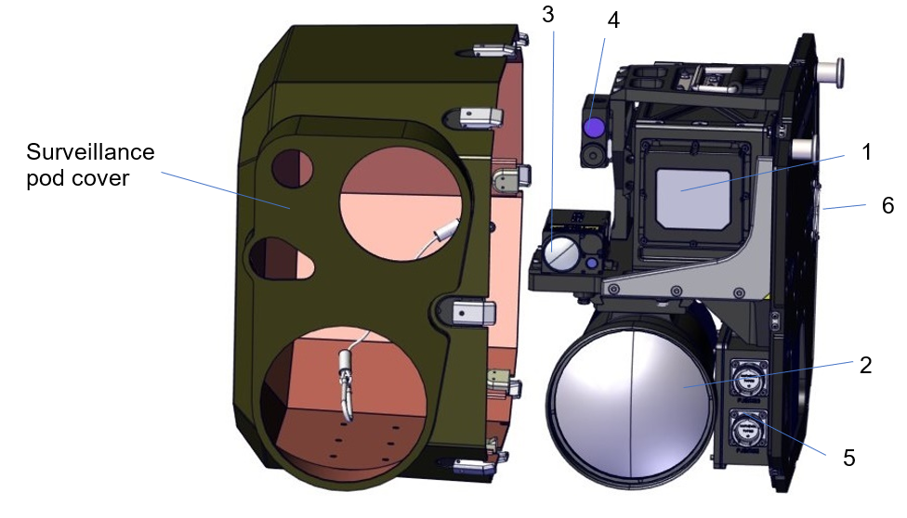
Systemoversikt – EOD og Surveillance POD
No | Description
1 | LEDA-T500 FHD daylight TV camera
2 | Cheet IR-L MWIR camera
3 | Hensoldt LP17D Laser Range Finder
4 | Rhinemetall Twinbeam Laser NOT Fitted for C-UAS
5 | Surveillance pod payload junction box – Charm 100Nx
6 | Payload fan assembly

Slide 6
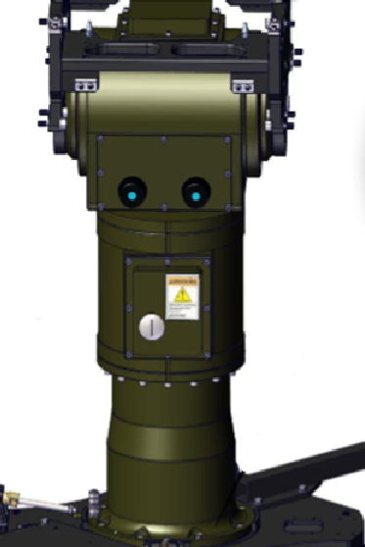
Systemoversikt – EOD (Electro optical director)
Kapabel for kontinuerlig 360º rotasjon
Vertikale begrensninger på -10º ned og +65º opp
Digital løsning som kun trenger strøm og ethernet for å kontrolleres

Slide 7
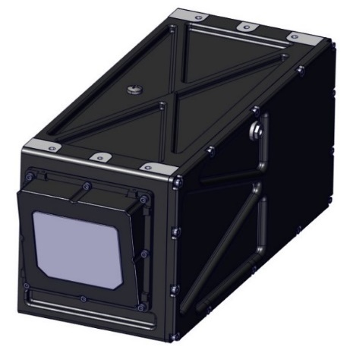
Systemoversikt - TV kamera
Dagkameraet gir nær-IR kapabiliteter. Spektralsensitivteten inkluderer bølgelengder mellom 400nm til 950nm, og vil gjøre det mulig å se refleksjoner på laserpeker og IR-lasere
Horisontal FOV fra 0.75 º på det smaleste til 36 º på det bredeste
Montert i Surveillance Pod

Slide 8
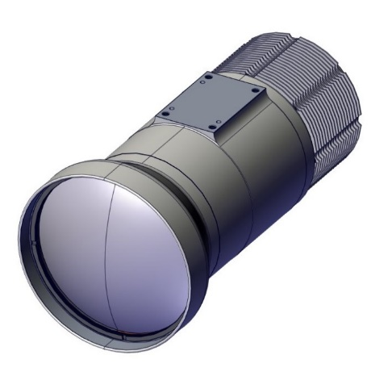
Systemoversikt- TI kamera
Horisontal FOV på 1.7 º på det smaleste til 24 º på det bredeste
Montert på en tre-punkts svalehale for å justere optikken.
Også montert i Surveillance Pod

Slide 9
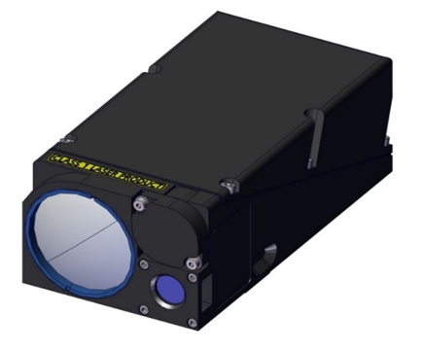
Systemoversikt – Laser-avstandsmåler
Har en range fra 80m – 19,999m og en treffsikkerhet på +- 5m
Klasse 1 laser
Også montert i Surveillance Pod

Slide 10
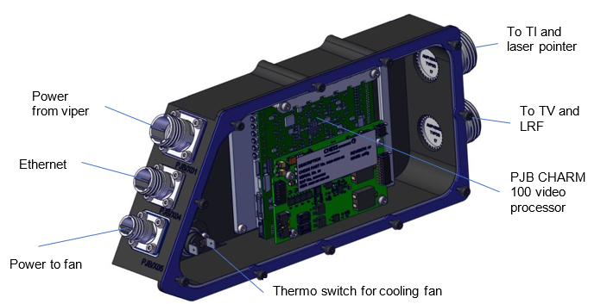
Systemoversikt – Charm 100Nx
Charm 100Nx er en innebygd prosessor med høy ytelse og FPGA.
Primærfunksjonene er:
  Prosessere analog og digital video fra sensorer og distribuere over Ethernet til operatørdisplayet
  Kontrollere EOD når det nyttes videotrack modus
  Bildefusjonsmuligheter
  Mål klassifiseringskapabilitet
Notes:
FPGA – Field Programmable Gate array. Halvlederkomponent som inneholder programerbar logikk

Slide 11
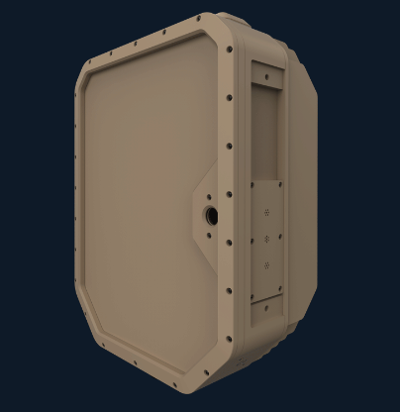
Systemoversikt- Radar
Systemet har 4 Echodyne 3D Micro Doppler Radarer som gir 360º dekning
  Opererer på KU-båndet
  FOV på 130º horisontalt og 90º vertikalt
  Droneklassifiseringskapabilitet
Notes:
KU-båndet er 15.4 – 16.6GHz

Slide 12
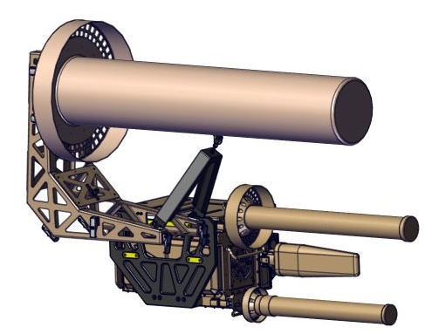
Systemoversikt – RF Defeat (Jammer)
Jammeren består av 4 antenner som monteres på EOD
Kan ta følgende bånd:
  GNSS Høy og Lav
  433 MHz
  915 MHz
    Fra 902MHz – 928 MHz
  2.4 GHz ISM
    Inkludert WiFi – 2.4 GHz – 2.49 GHz
  5.8 GHz ISM

Slide 13
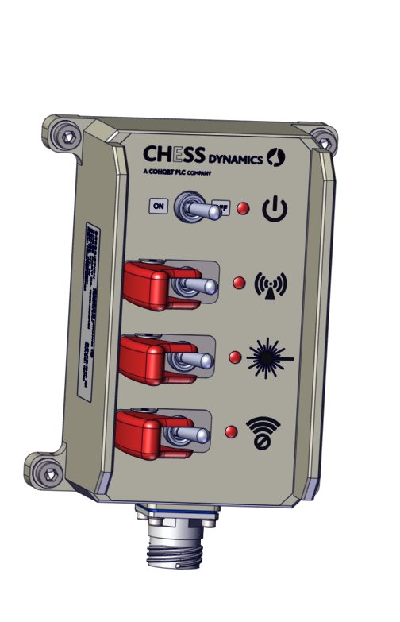
Systemoversikt – Switch Box
Switch boxen gir strøm til de ulike systemene
Main System Power Switch
  Gir strøm til EOD, TV kamera og LRF
Gir strøm til radarene
Gir strøm til laserpeker
  Ikke montert på C-UAS
Armerer RF Defeat

Slide 14
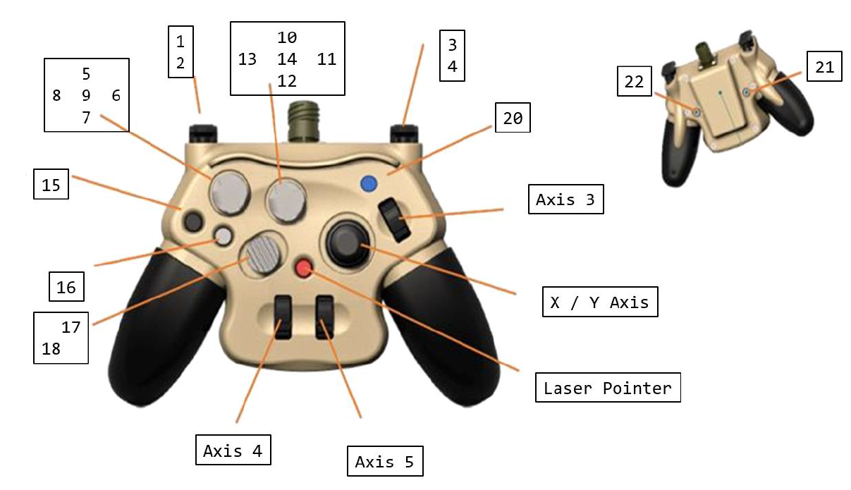
Systemoversikt - Håndkontroller
Lar operatøren kontrollere masten manuelt. Den har følgende:
  9 programmerbare knapper
  4-posisjons knotter
  2-akse joystick
  Rød knapp til laserpeker

Slide 15
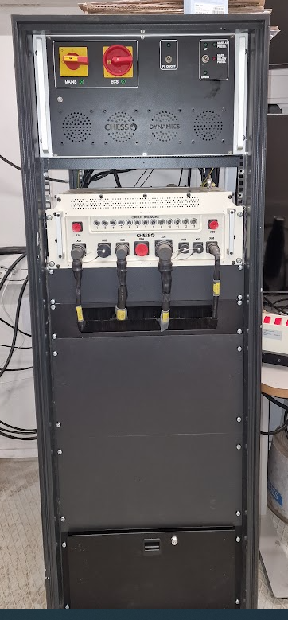
Systemoversikt - Datarack
Dataracket huser komponentene som gir systemet strøm og kontroll
  Rack PSU
    Hovedstrømmen for EOD, Radar, RF Defeat og annet utstyr
  RJB – Rack Junction Box
    Gir strømfiltreringsbeskyttelse og dataruting
  PC og Ethernet Switch
    Ligger bak panelet, ingen deler som skal opereres av operatør

Slide 16
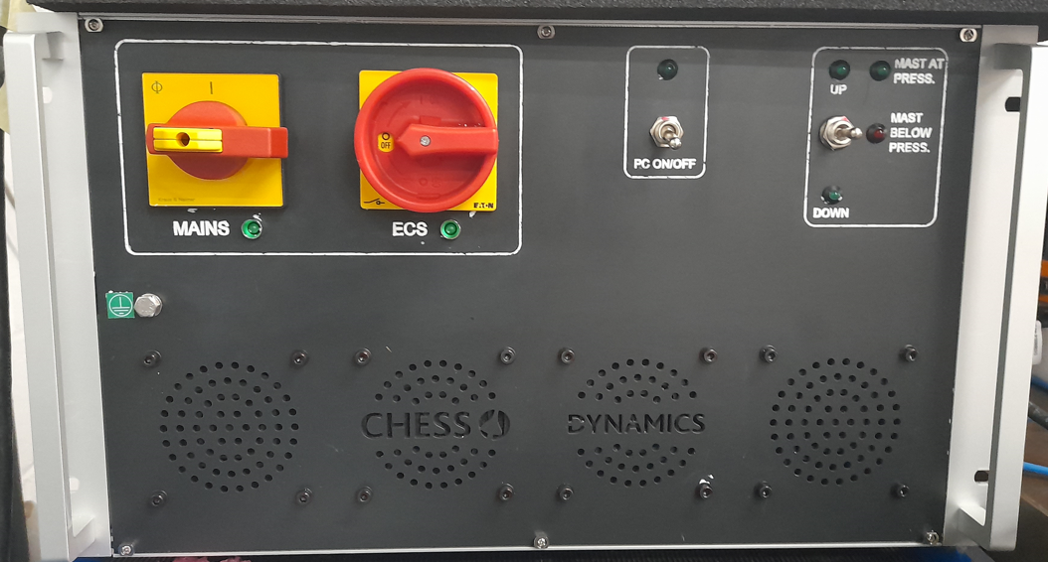
Systemoversikt – Rack PSU
Rack PSU-en tar AC strøm og konverter til DC for systemets deler
  Mains
    Gir strøm til EOD, Payloads og Radarer
  ECS
    Gir strøm til RF-Defeat
  PC On/Off
    Gir strøm til PC og Ethernet Switchen
  Mast Controll
    Kontrollerer masten opp og ned

Slide 17
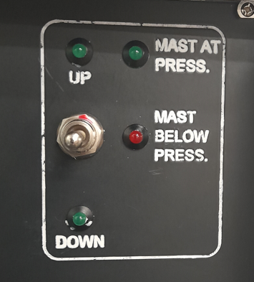
Systemoversikt – Mast Controll
UP
  Viser at operatøren har valgt å heve masten
DOWN
  Viser at operatør har valgt å senke masten
MAST AT PRESS
  Indikerer at masten har nok trykk og man kan operere systemet som normalt
MAST BELOW PRESS
  Indikerer at masten ikke har trykk nok til å operere normalt. Noe funksjonalitet vil bli borte

Slide 18
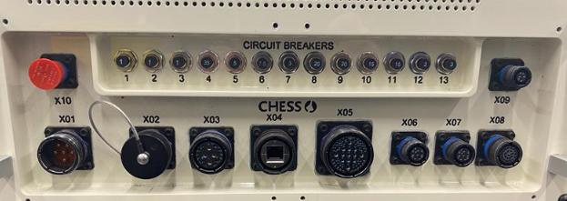
Systemoversikt – Rack Junction Box
CB-1 – 1A – Spare
CB-2 – 1A – Spare
CB-3 – 1A – Internal Logic Supply
CB-4 – 35A – Radar Supply
CB-5 – 5A – IMU Supply
CB-6 – 7.5A – PLT Logic Supply
CB-7 – 3A – Laser Supply
CB-8 – 20A – PLT Actuator Supply
CB-9 – 30A – PLT Payload Supply
CB-10 – 15A – Display Supply
CB-11 – 15A – GRIP Supply
CB-12 – 3A – RJB Fan Power
CB-13 – 3A – Switch Box Supply

Slide 19
Spørsmål?
Notes:
Bedre bilde av hva RAM innebærer i det daglige? Hvorfor?
Hva betyr oppdragsbasert ledelse for en stab
Tillit, hvordan gir man det? Hvordan utøver man kontroll?
Hva innebærer det å stille krav? Hvorfor er dette vanskelig?
Spørsmål?

